Slide 1
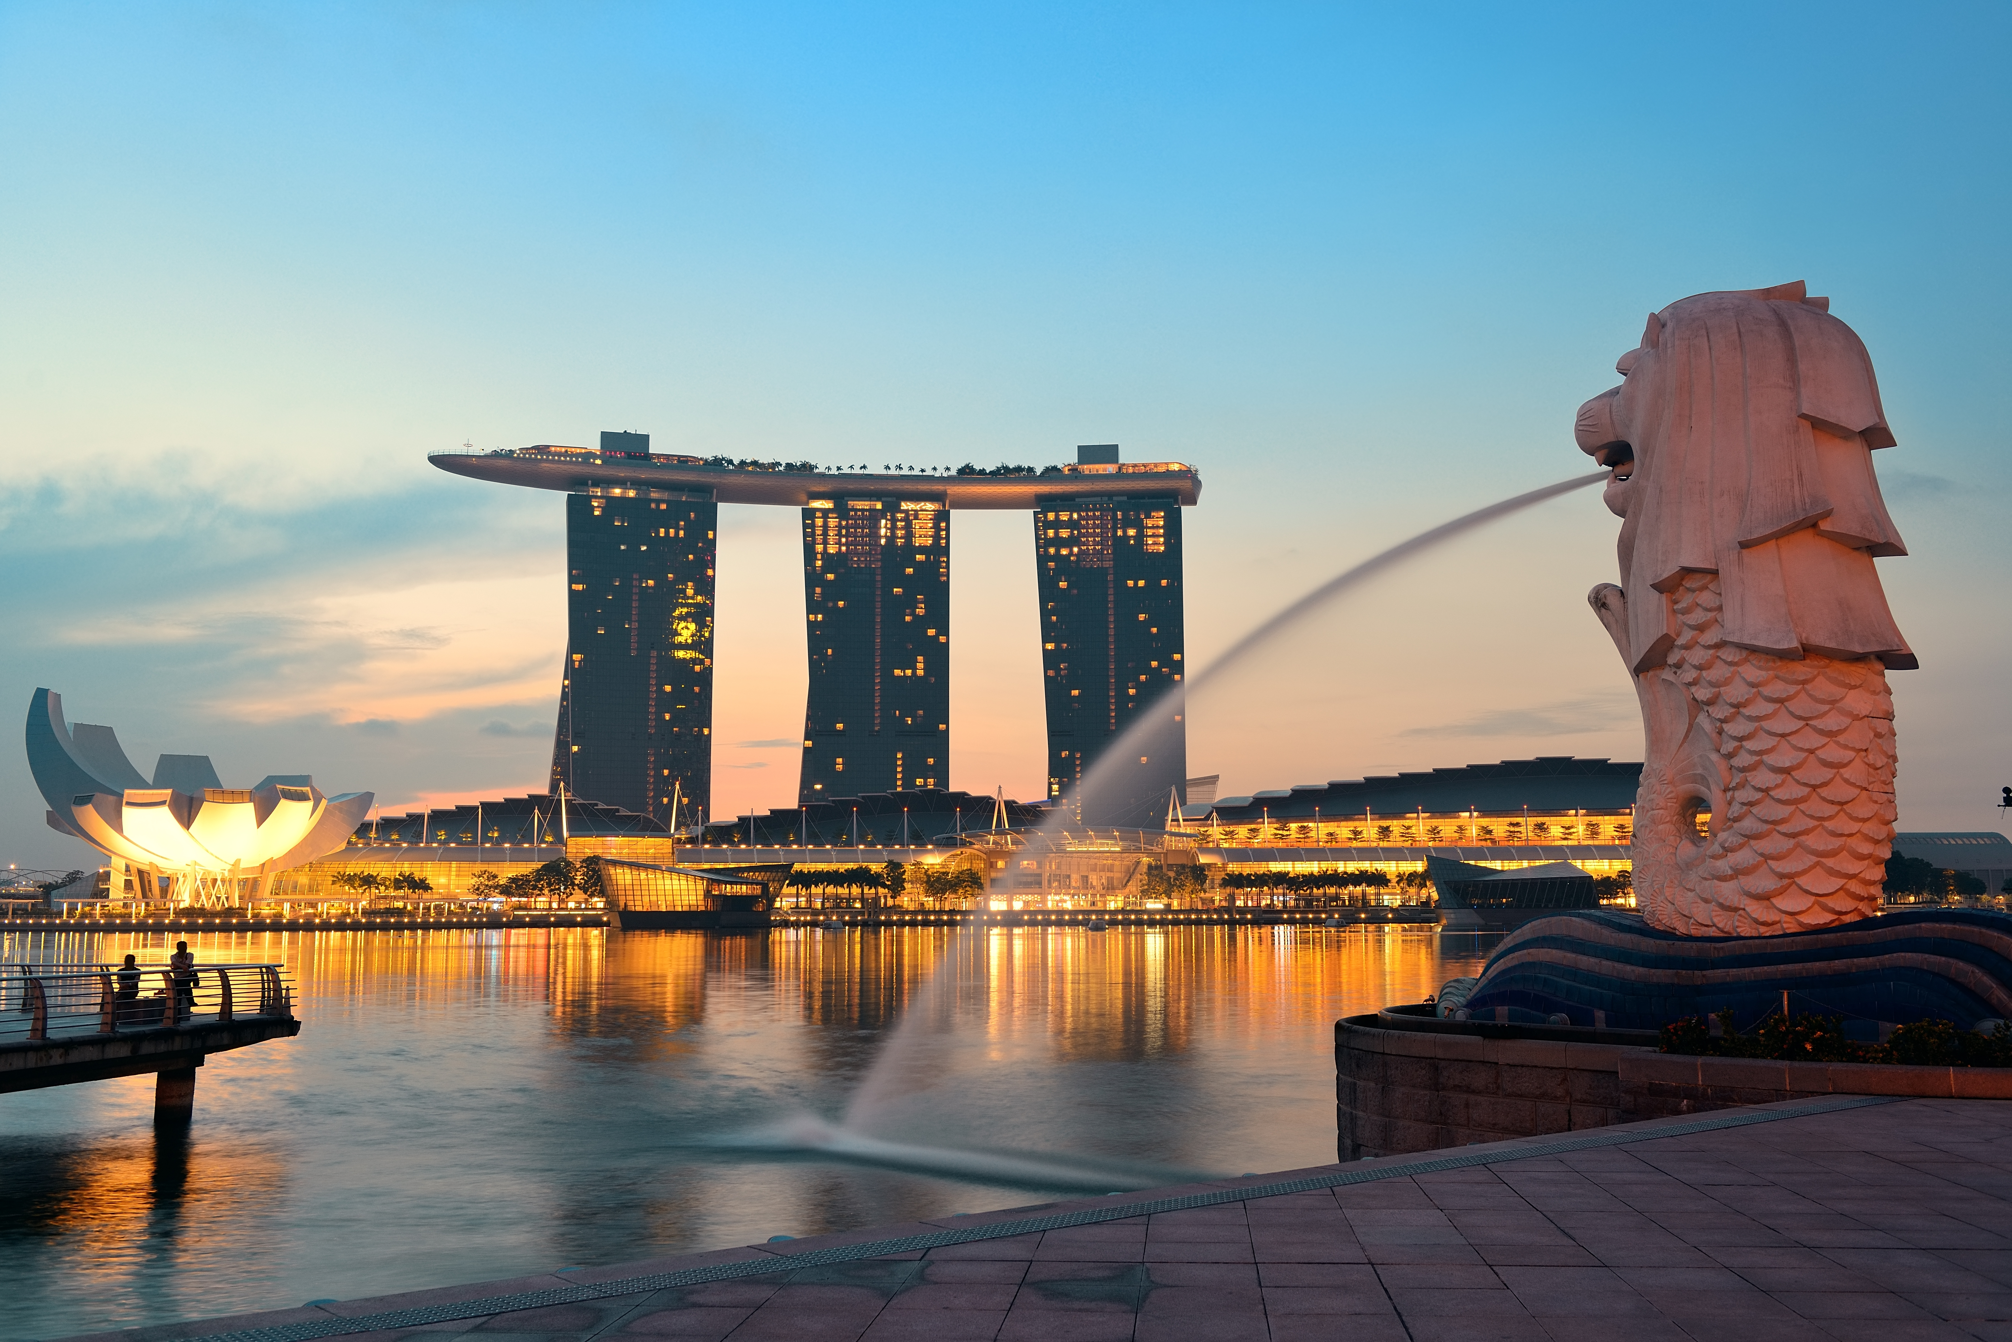
SINGAPORE
2026南洋理工大学访学实训项目
中新青年交流计划
——工程及商业类
面向群体：本科生、研究生
支持单位：新加坡南洋理工大学智能感知与自动化实验室

Slide 2
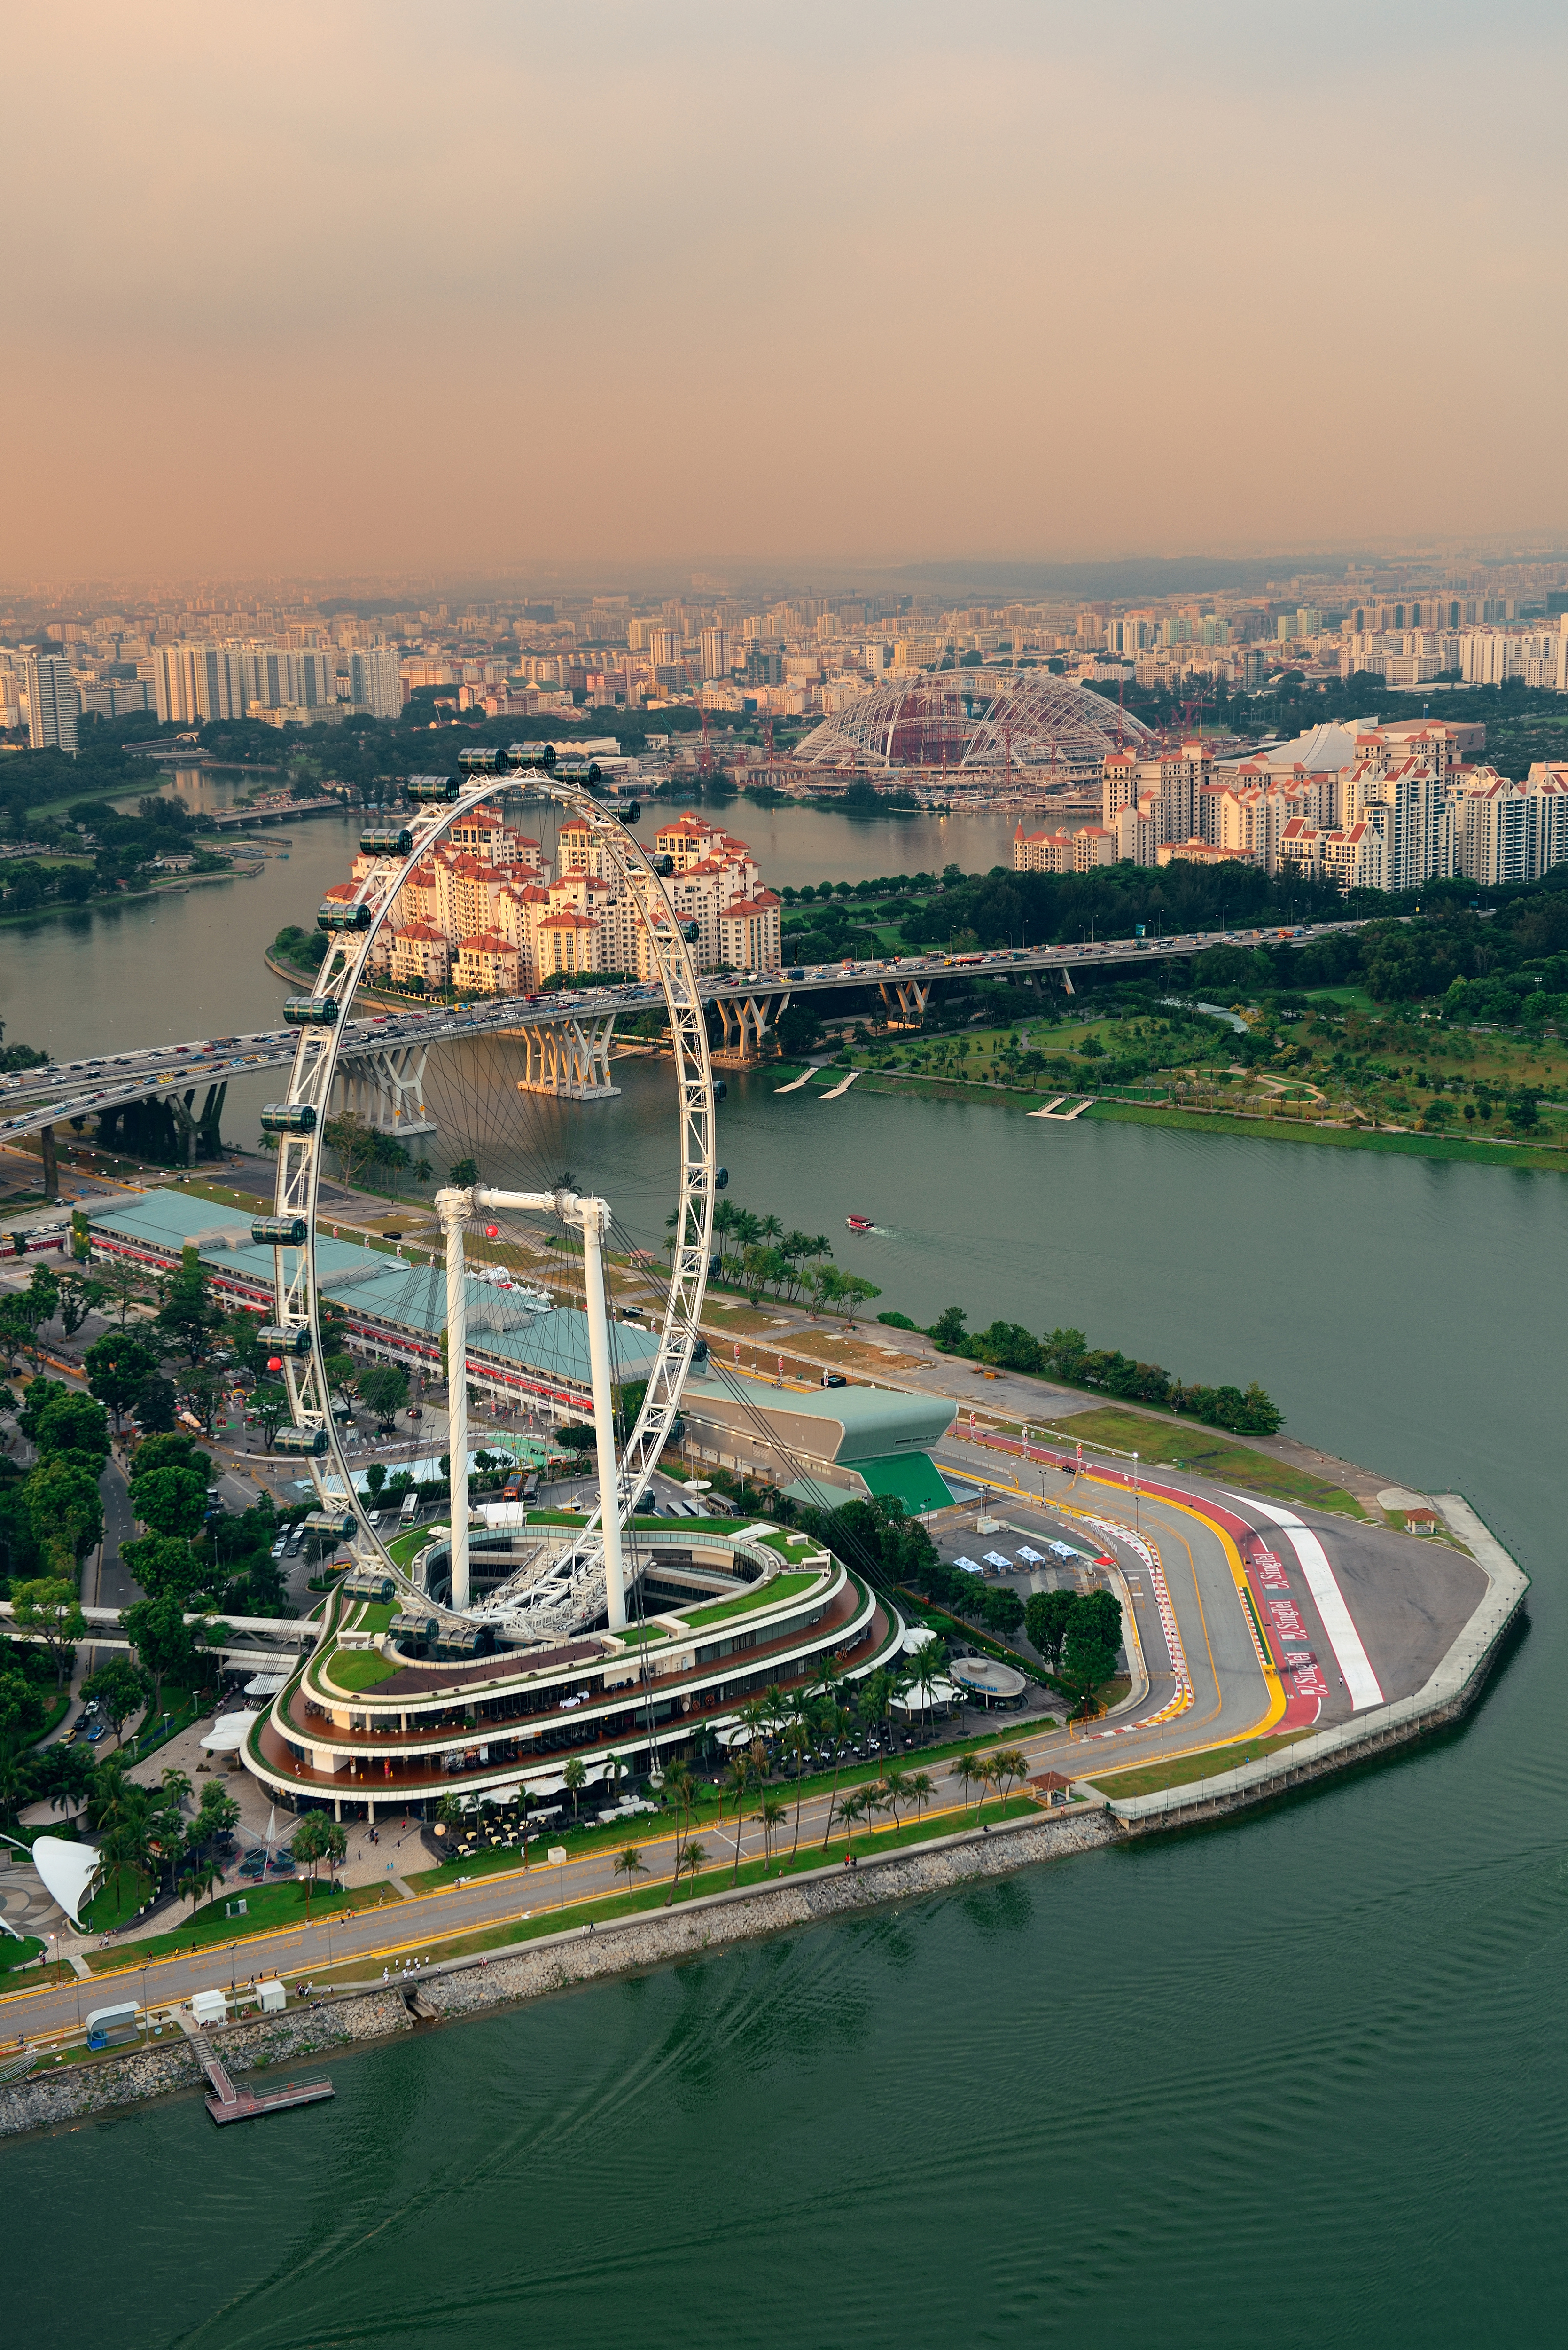
CONTENTS
01
项目概述
02
项目内容
03
项目行程
04
项目申请

Slide 3

01 项目概述
2026新加坡南洋理工大学访学实训项目

Slide 4

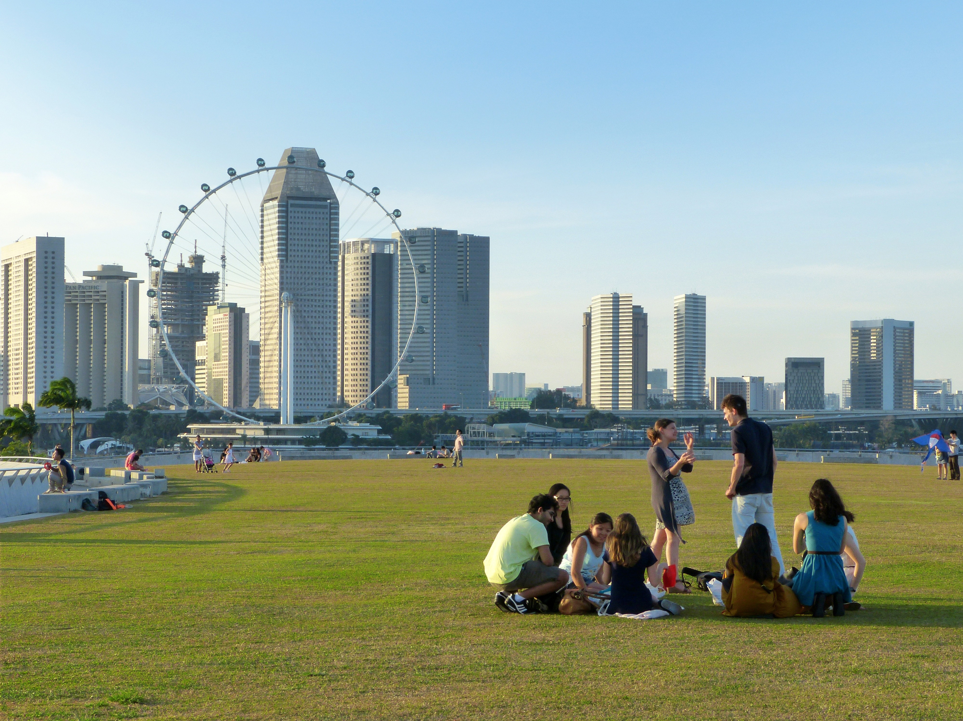
项目概述
01
项目时间
8天7晚 （2026年1月26日-2月2日）
02
授课语言
英语授课
03
申请对象
本科生、研究生
项目概述
项目内容
项目行程
项目申请

Slide 5

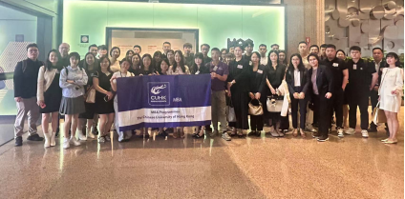
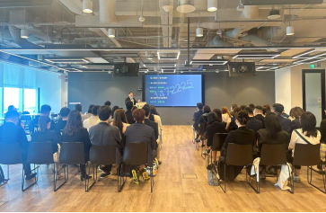
项目亮点
01
全球顶尖教学团队，名校名师授课，零距离亲身体验海外顶尖大学课程
中心汇集了全球顶尖的教学团队，包括来自新加坡国立大学和南洋理工大学的教授和专家、斯坦福全球排名前2%科学家、新加坡科技局资深科学家、前联合早报资深记者等。
02
新加坡国立大学、南洋理工大学讲师教授深度交流
项目设有深度交流环节，学生将得到新加坡国立大学或南洋理工大学的教授进行深度学习指导，启发自己的职业道路和学术发展方向。
项目概述
项目内容
项目行程
项目申请

Slide 6
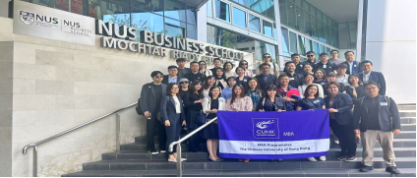
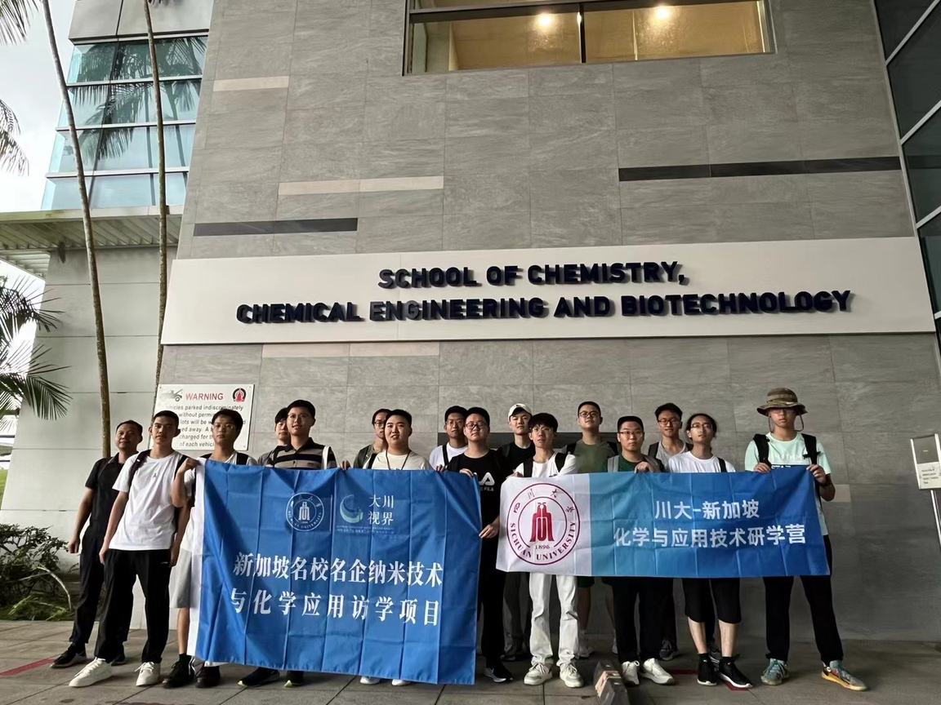
项目亮点
03
新加坡国立大学、南洋理工大学学长学姐全程陪同
来自新加坡国立大学、南洋理工大学的学长学姐将全程陪同，分享他们的留学经验和学习技巧，帮助学员更好地适应留学生活。为学生良好习惯的养成以及学业发展的规划提供有益的建议和帮助。
04
多元文化交流，参访世界文化遗产，关联学科专业
新加坡是世界上最安全的国家，也是多元文化的熔炉。在这里，你可以感受到新加坡的独特文化和社会氛围，开阔视野。
项目概述
项目内容
项目行程
项目申请

Slide 7
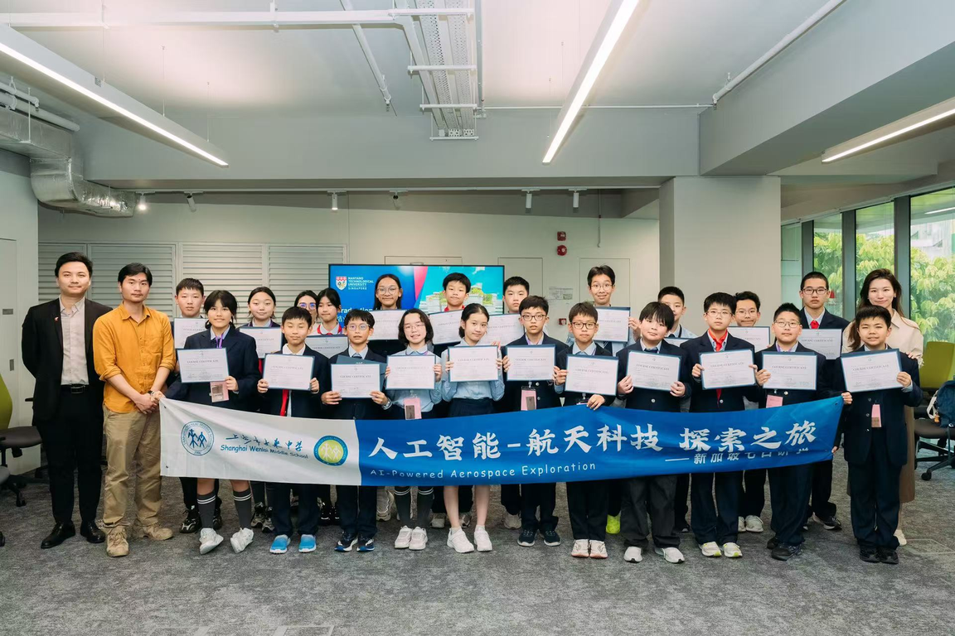

项目亮点
05
青年科学家沙龙｜新中科技产业孵化
这是一个与未来科技近距离接触的机会。在科技产业孵化基地，学生们将与青年科学家面对面交流，感受科技创新的魅力
06
线上学术拓展巩固课程
为了进一步加强学生对课程内容的理解与应用，项目结束后设置为期三天的线上学术拓展课程。这一系列的线上课程不仅与之前的线下教学内容紧密衔接，而且在内容设计上更加注重深度与广度的结合，旨在确保学生们有效地巩固所学知识，并将其内化为自身的学术素养和实践能力。
项目概述
项目内容
项目行程
项目申请

Slide 8

02 项目内容
2026新加坡南洋理工大学访学实训项目

Slide 9
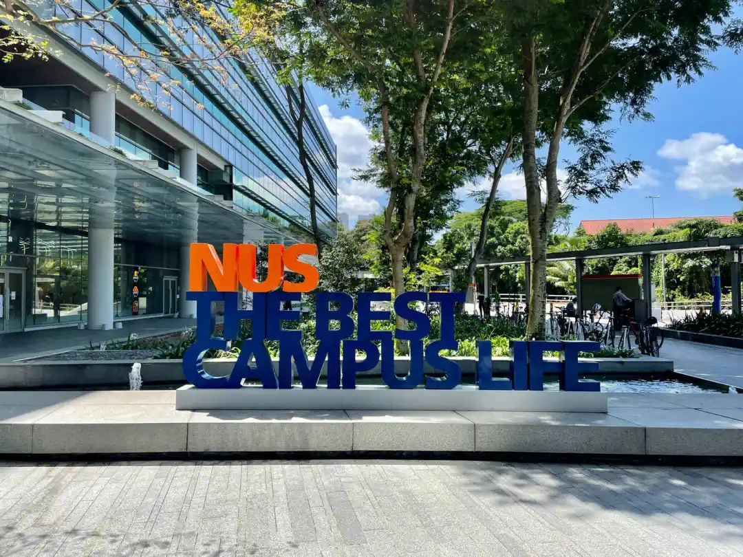
高校参访交流
新加坡国立大学
新加坡国立大学（National University of Singapore，简称NUS）是新加坡历史最悠久、最具国际声誉的顶尖大学，成立于1905年。作为亚洲领先的高等学府，NUS以其卓越的学术研究、创新教育和全球化视野著称。学校提供广泛的本科、硕士和博士课程，涵盖工程、科学、医学、商学、法律、人文社科等多个领域，并与全球顶尖高校和科研机构保持紧密合作。NUS拥有世界一流的师资力量和先进的研究设施，致力于培养具有全球竞争力的创新型人才。在2026年QS世界大学排名中，NUS位列全球第8名，连续多年稳居亚洲大学榜首。其主校区位于肯特岗，校园环境优美，设施完善，吸引了来自世界各地的优秀学生和学者。NUS注重跨学科研究和产学研结合，为新加坡乃至全球的科技进步和社会发展作出了重要贡献。
项目概述
项目内容
项目行程
项目申请

Slide 10
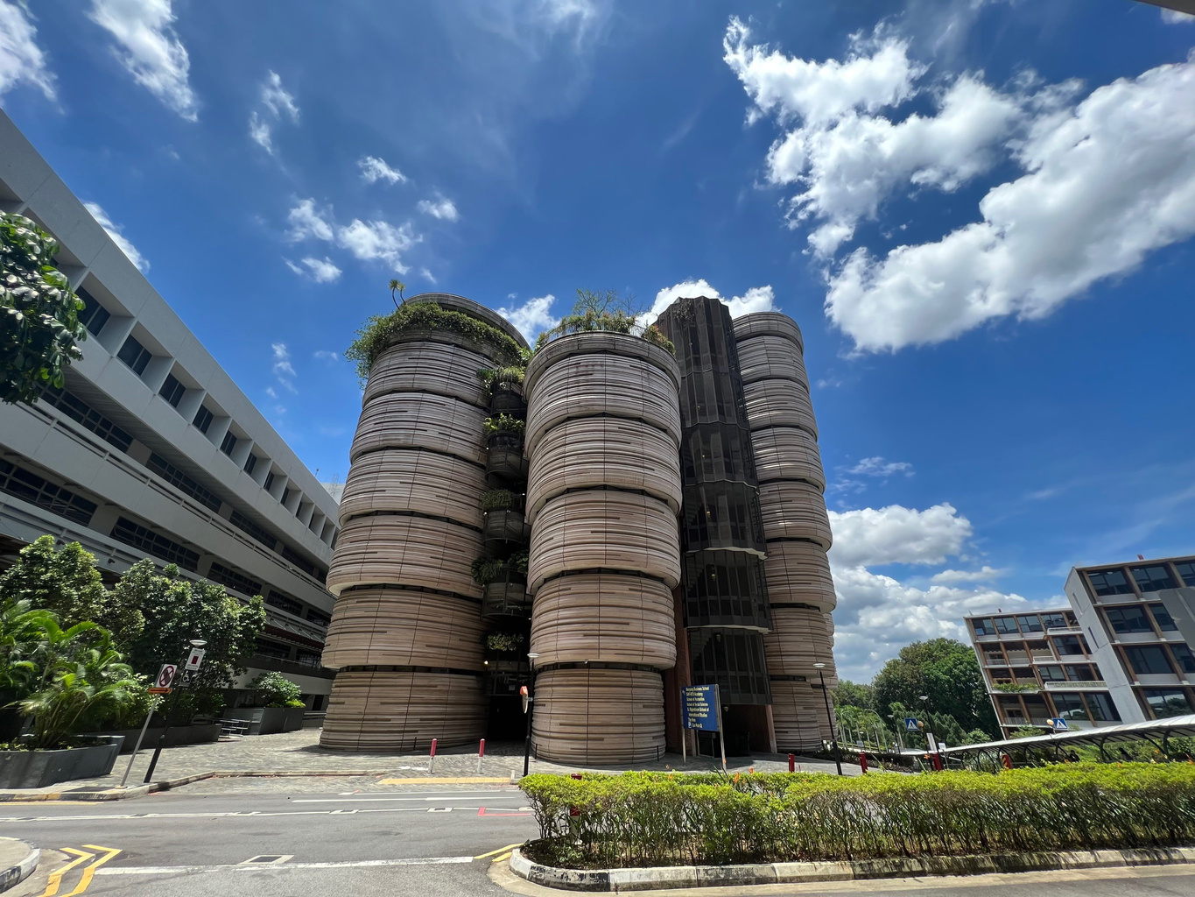
高校参访交流
南洋理工大学
南洋理工大学（Nanyang Technological University，简称NTU）是新加坡一所世界知名的研究型大学，成立于1991年。NTU以其卓越的工程、科技和商业教育闻名，同时也在人文社科、自然科学等领域具有强劲实力。学校提供多元化的本科、硕士和博士课程，注重跨学科研究和创新实践，培养具有全球视野的领军人才。NTU与全球顶尖高校和企业保持紧密合作，拥有先进的研究设施和实验室，尤其在可持续能源、人工智能、材料科学等领域取得了显著成就。在2026年QS世界大学排名中，NTU位列全球第15名，稳居亚洲顶尖大学前列。其校园被誉为“世界上最美丽的大学校园之一”，环境优美，设施现代化，吸引了来自世界各地的优秀学生和学者。NTU致力于推动科技创新和社会发展，为新加坡乃至全球的进步作出了重要贡献。
项目概述
项目内容
项目行程
项目申请

Slide 11
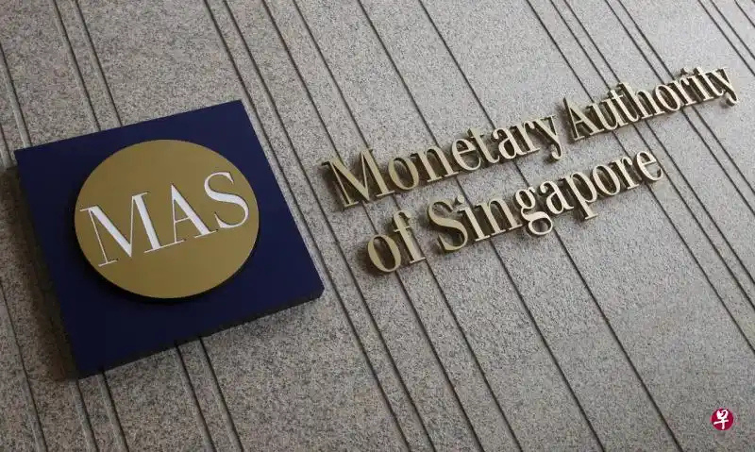
企业参访交流
新加坡金融管理局
新加坡金融管理局（Monetary Authority of Singapore，简称 MAS）于 1971 年 1 月 1 日正式成立。它身兼中央银行与主要金融监管机构双重职责，由新加坡政府全面支持，在行政上以董事会为最高决策机构 。
MAS 职能多元且关键。货币政策层面，其制定并执行新加坡货币政策，管理汇率、外汇储备与银行业流动性，保障经济稳定增长。金融监管领域，MAS 负责对银行、保险、证券等金融机构实施审慎监管，构建稳健金融体系。同时，它还监督支付系统、发行货币，并担任政府的银行和金融代理人。在推动金融创新方面，MAS 积极探索，如推进数字货币相关项目，对数字代币服务牌照进行颁发管理，促进金融科技发展，致力于将新加坡打造成充满活力的国际金融中心，推动金融业基础设施发展与技能升级 。自成立以来，MAS 对新加坡金融市场的稳定与繁荣起着举足轻重的作用，有力支撑了新加坡经济的腾飞。
项目概述
项目内容
项目行程
项目申请

Slide 12
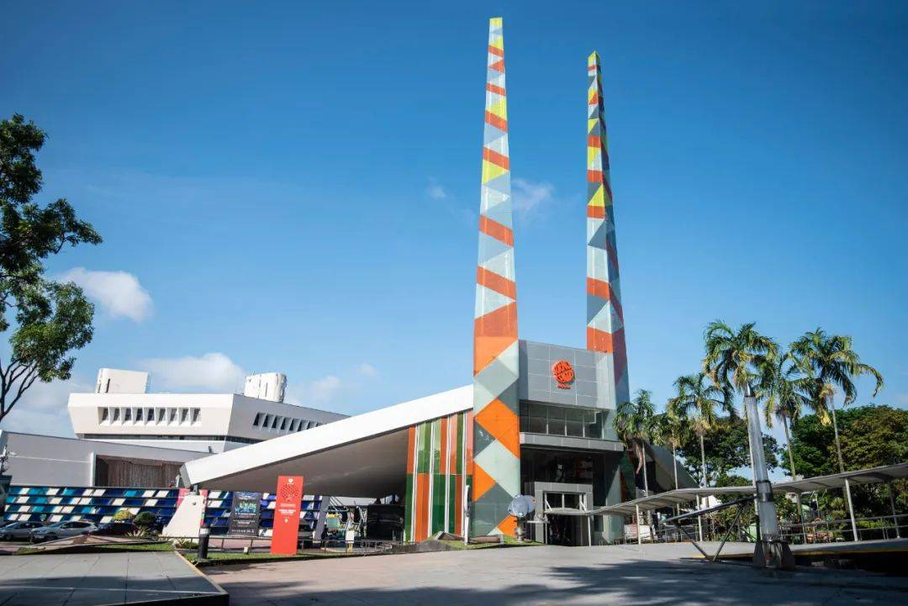
企业参访交流
新加坡科学中心
新加坡科学中心（Science Centre Singapore）成立于1977年，是亚洲领先的科学教育机构之一。其使命是通过互动展览、教育活动和创新项目，激发公众对科学、技术、工程和数学（STEM）的兴趣。科学中心拥有超过1,000件互动展品，涵盖物理、化学、生物、天文、环境科学等多个领域，适合各年龄段的参观者。此外，中心还设有天文馆、生态花园和儿童科学馆等特色区域。每年举办丰富的科学工作坊、讲座和竞赛，并与学校、科研机构及企业合作，推动科学教育的普及与创新。作为新加坡科学文化的重要地标，科学中心致力于培养未来的科学家和创新者。
项目概述
项目内容
项目行程
项目申请

Slide 13
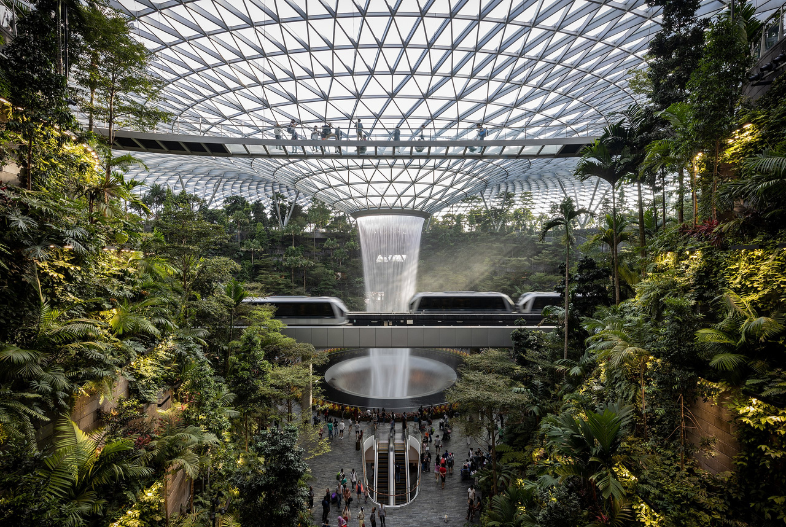
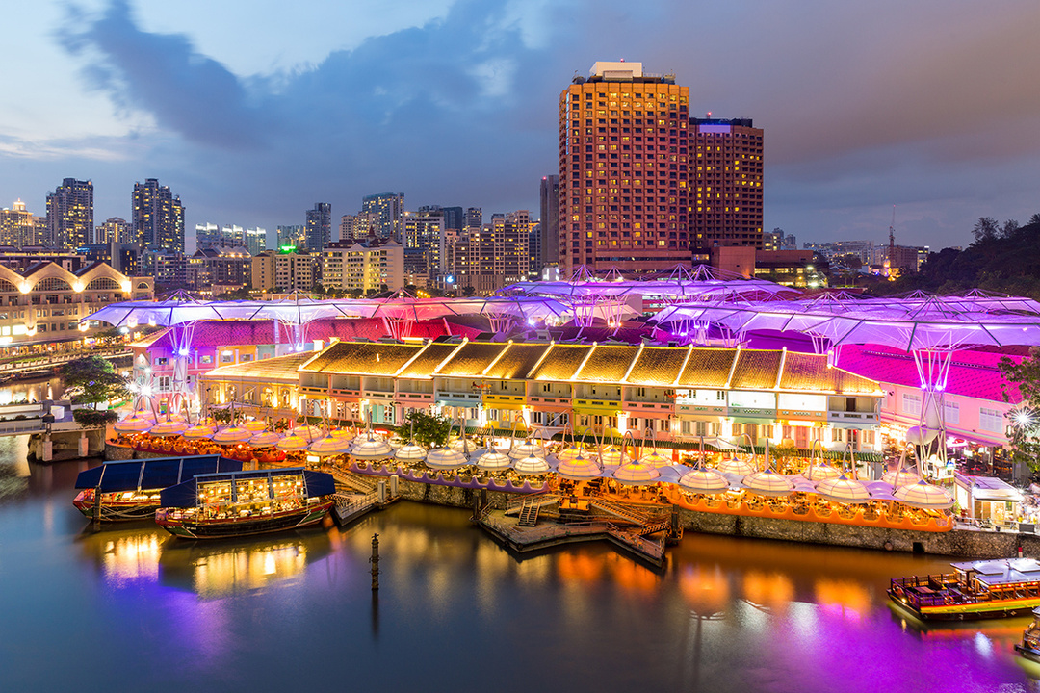
新加坡文化参访
01
星耀樟宜
新加坡樟宜机场是全球领先的国际机场，以其卓越的服务和设施闻名。机场拥有四个航站楼，提供丰富的购物、餐饮和娱乐选择。星耀樟宜（Jewel Changi Airport）是其标志性景点，拥有全球最高的室内瀑布“雨漩涡”、森林谷和星空花园，融合自然与科技，成为旅客和本地居民的热门目的地。
02
克拉码头
克拉码头是位于新加坡河畔的著名娱乐和餐饮区，以其丰富的夜生活、河景餐厅和酒吧闻名。这里汇集了各国美食、时尚商店和娱乐场所，白天适合悠闲漫步，夜晚则充满活力。克拉码头还提供游船服务，游客可欣赏沿岸的历史建筑和现代景观，是本地居民和游客的热门打卡地。
项目概述
项目内容
项目行程
项目申请

Slide 14
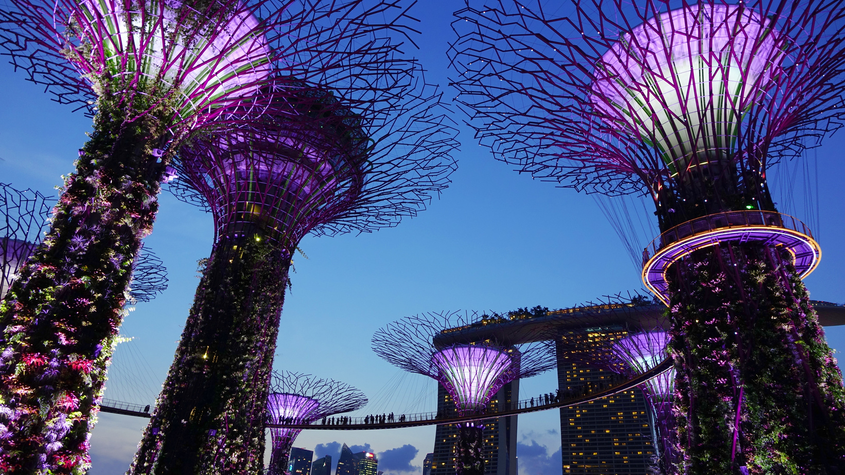
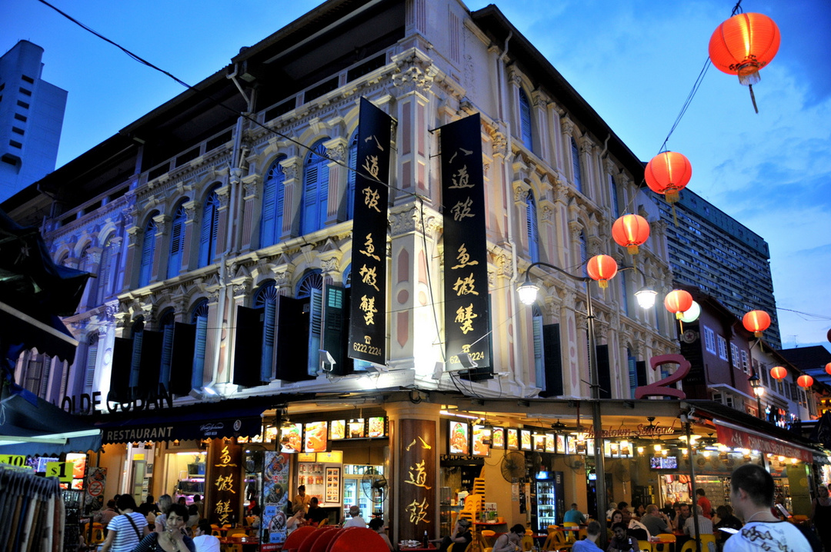
新加坡文化参访
03
滨海湾花园
滨海湾花园是位于市中心的标志性景点，以其创新的园林设计和可持续发展理念闻名。园内拥有擎天树丛、云雾林和花穹等标志性景观，融合自然与科技。夜晚的灯光秀更是令人叹为观止。作为新加坡的绿色地标，滨海湾花园是游客和居民休闲娱乐的热门目的地。
04
牛车水
牛车水是新加坡的唐人街，以其丰富的文化遗产和热闹的街市闻名。这里汇集了传统中式店铺、美食街和寺庙，如佛牙寺龙华院。牛车水融合了历史与现代，既有传统手工艺品，也有时尚酒吧和餐厅，是体验中华文化和美食的热门目的地。
项目概述
项目内容
项目行程
项目申请

Slide 15

部分讲师介绍
Prof. Daniel | 新加坡南洋理工大学终身教授 | 新加坡工程院院士
  南洋理工大学学术委员会成员
  国际顶级会议CARCVs、IROS 总主席、技术主席
  International Journal of Humanoid Robotics 副主编
  Conference Editorial Board, IEEE Control Systems Society 副主编
Prof. Jason | 新加坡南洋理工大学终身教授
  IEEE 高级会员，IEEE Transactions on Cybernetics, Automatica (IFAC)；Journal of Discrete Event Dynamic Systems；Theory and Applications；Journal of Control and Decision 副主编
  Smart Cities in the IEEE Control Systems Society 技术委员会主席
  Automation in Logistics in the IEEE Robotics and Automation Society 技术委员会联合主席
  2021 Hsue-shen Tsien Paper Award from IEEE/CAA Journal of Automatica Sinica 获得者
  2020 Chinese Conference on Decision and Control (CCDC'20) 杰出讲师
  IEEE Robotics and Automation Society 杰出讲师
Dr. Xu | 新加坡国立大学信号分析与智能机械系教授
  新加坡科技局资深科学家、资讯通讯院博士后研究员、南洋理工大学兼职讲师（计算机视觉方向）
  深入研究机器视觉领域，致力于将最新的信号处理与智能算法应用于工业、医疗与自动化系统中，推动技术前沿的发展
项目概述
项目内容
项目行程
项目申请

Slide 16
部分讲师介绍
Dr. Zhang | 新加坡科技研究局首席研究员负责人 高级科学家
  在国际顶级会议期刊上发表论文70余篇
  新加坡南洋理工大学博士，参与NRF、A*STAR、EDB、CAAS 赞助的多个研究项目
  研究领域包括智能交通系统和空中交通管理
Dr. Yang | 南洋理工大学机械与宇航学院终身教授
  博士毕业于新加坡南洋理工大学工学院，曾获得总统博士后奖学金。被《斯坦福科学家名录》评为世界前2%的顶尖科学家
  现为美国加利福尼亚州立大学伯克利分校研究员，担任中国科学院海外技术顾问
  智慧城市项目首席科学家，致力于推动智能化和可持续发展的创新解决方案
Dr. Luo | 新加坡南洋理工大学实验室项目主任
  曾获得新加坡教育部SM2全额奖学金
  担任IEEE ICARCV国际会议副主编，并积极参与国家研究基金会、A*STAR、陆路交通管理局以及Continental等多方资助的工业与研究项目
  自主领导的SCOOB-1卫星项目于2022年成功入轨，开创了新加坡在空间技术领域的新篇章
  研究重点包括人工智能在时空参数预测、自适应控制、工程调度和机器人识别领域的深度应用
Ms. Jin | 新加坡国防科技局项目主任
  曾担任新加坡中国学者学生联合会副主席及北美硕博联盟新加坡站负责人
  目前在新加坡国防科技局担任重要职务，负责推动新加坡军营基建设施的升级改造，并为未来军营的节能与智能化发展提供全方位的解决方案
项目概述
项目内容
项目行程
项目申请

Slide 17
部分讲师介绍
Dr. Wu | 新加坡南洋理工大学先进机器人技术创新中心教授
  承担新加坡国家基金委大型工业场景下的局部定位系统等国家级课题
  发表PCT国际专利一项，发表机器人自动化及计算机视觉领域顶级国际期刊及会议论文三十余篇
  获IEEE ICARCV 2024年最佳论文奖等学术荣誉
  在机器人领域顶级国际会议IROS 2022上作报告并担“Recognition”技术论坛共同主席
Dr. Yang | 新加坡南洋理工大学电子与电气工程学院研究员
  获得2019年“春晖杯”留学生创新创业大赛优胜奖
  日常主导研究团队的多项算法开发以及技术商业化落地
  负责并参与多项新加坡国家机器人计划支持项目及其他政企合作项目
  在智能交通与机器人领域发表高水平学术论文二十余篇，在CIS-RAM等多个国际会议担任session chair
Dr. Yao | 新加坡南洋理工大学国际关系学院博士 前《联合早报》知名记者
  南洋理工大学国际关系学院博士，新加坡国立大学李光耀学院国际关系硕士
  长期从事东南亚地区的学术研究，拥有深厚的学术背景和扎实的研究成果
  在《联合早报》等媒体担任记者，并发表多篇关于国际关系和区域合作的专业论文，是该领域的资深学者
项目概述
项目内容
项目行程
项目申请

Slide 18

学术课程主题
* 课题内容仅供参考，实际执行课程可能有调整，以开课前最终课程安排为准。
【新加坡南洋理工大学-专题讲座】——驾驭未来 - 强化学习与投资组合策略
  在瞬息万变的金融市场中，如何利用前沿科技构建稳健的投资组合？本次课将深入探索强化学习这⼀人工智能领域的尖端技术，并学习如何将其应用于投资组合策略的优化。
  由互联网企业资深人工智能专家授课，深入浅出地讲解强化学习的核心概念、算法和应用场景，例如Q_x0002_learning、深度强化学习等，理解如何利用机器学习模拟人类决策过程，并在复杂环境中实现收益最大化。
  结合真实市场案例，学习如何运用强化学习技术构建动态投资组合，优化资产配置，降低风险，并实现长期稳定的投资回报。
【新加坡南洋理工大学-专题讲座】——AI新视野：以Open AI和Deepseek为例——人工智能在社会各领域应用的理解与视野
  探索AI前沿，洞察未来科技趋势：通过剖析Open AI与Deepseek的创新案例，讲解人工智能在语言处理、数据分析和智能决策中的突破性应用，帮助学员理解AI技术的最新发展与未来趋势。
  人工智能赋能各行业，开拓应用视野：结合实际案例，深入探讨人工智能在医疗、金融、教育等领域的应用，分析AI如何推动行业创新与社会变革，提升各行业的效率与智能化水平。
  实践操作，掌握AI技术应用：通过实际操作与案例分析，学习如何将AI技术应用于解决具体问题，提升学员在人工智能领域的实战能力，助力个人与企业在未来科技浪潮中占得先机。
【新加坡南洋理工大学-专题辅导】——洞察本质 - 品牌与数据可视化
  在信息爆炸的时代，如何将复杂的数据转化为直观的洞察，并打造深入人心的品牌形象？本次课程将领略品牌塑造与数据可视化的奥秘，掌握用数据讲故事的技巧。
  品牌塑造：由知名企业品牌专家分享品牌建设的成功经验，学习如何通过精准定位、差异化策略和情感连接，打造具有持久生命力的品牌。
  数据可视化：学习使⽤Tableau、Power BI等数据可视化⼯具，将复杂的数据转化为直观的图表和故事，提升沟通效率，并助⼒数据驱动的商业决策。
项目概述
项目内容
项目行程
项目申请

Slide 19
学术课程主题
* 课题内容仅供参考，实际执行课程可能有调整，以开课前最终课程安排为准。
【新加坡南洋理工大学-行业研讨】——金融与网络安全
  全球视角，洞悉金融安全未来：邀请高盛集团高级经理及行业专家，深入解析全球金融安全现状，探讨最新的网络安全技术与金融风控策略，帮助您掌握行业发展趋势，提升前瞻性思维。
  金融网络安全挑战，剖析行业痛点：结合真实案例，剖析金融行业面临的网络攻击、数据泄露、合规风险等核心问题，探讨如何通过技术创新和监管合规打造稳健的金融安全体系。
  实战演练，构建安全防护体系：学习金融机构的网络安全架构、数据加密技术、风险管理模型及应急响应机制，在专家指导下进行安全防护方案设计与案例分析，培养实战能力，提升网络安全防护水平。
【新加坡南洋理工大学-沙龙活动】——创想未来 - 国际创新及科技创业发展沙龙
  聚焦大创赛项目挖掘及框架撰写，提供从创意萌芽到商业计划落地的全方位指导。
  国际视野，洞察未来趋势：邀请来自全球顶尖高校和科技企业的专家学者，分享国际科技创新前沿动态和成功案例，助您把握未来科技发展趋势，开拓国际视野。
  大创赛项目挖掘，激发无限潜能：资深创业导师将带领您进行头脑风暴，挖掘具有市场潜力和商业价值的创新项目，并结合实际案例讲解项目筛选和评估方法。
  框架撰写实战演练，打造商业计划：学习商业计划书的核心要素和撰写技巧，包括市场分析、产品定位、商业模式、团队构建、融资策略等，并通过实战演练，将您的创意转化为逻辑清晰、结构完整的商业计划框架。
【新加坡国立大学-青年科学家沙龙】——AI时代对商业航向的影响——Deepseek模型运用场景
  探索AI影响，洞察未来商业趋势：通过深入剖析Deepseek模型的应用，探讨人工智能如何重塑商业决策、市场分析与客户关系管理，帮助学员理解AI如何推动商业模式的创新与行业转型。
  Deepseek模型，赋能商业智能：结合实际案例，讲解Deepseek模型在商业领域的应用，如精准预测、智能化运营及数据分析，分析其在提升商业效能和竞争力方面的潜力。
  实战应用，掌握AI商业实践：通过案例分析与互动讨论，提升学员在实际商业场景中运用Deepseek模型的能力，助力学员在AI时代做出更具前瞻性的商业决策。
项目概述
项目内容
项目行程
项目申请

Slide 20

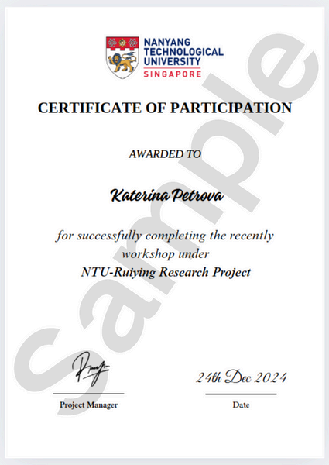
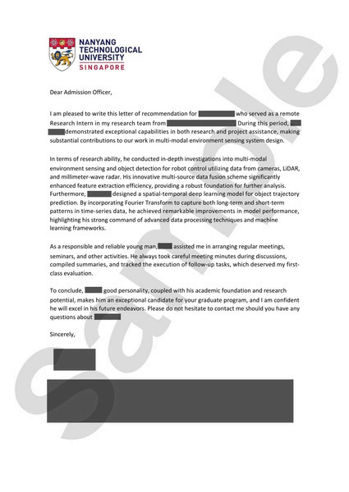

项目收获
项目结业证书
结业仪式上学员将获颁发项目结业证书，既是对学员顺利结业的认可，也是作为对此次境外访学经历的证明。
优秀学生有机会收获推荐信和优秀学员证书
项目概述
项目内容
项目行程
项目申请

Slide 21

03 项目行程
2026新加坡南洋理工大学访学实训项目

Slide 22
项目行程（线下8天7晚）
* 以上为安排示例，仅供参考。
行程会以当时天气、交通、环境、人力资源等状况作调整，以行前通知为准。
Schedule | Day 1 | Day 2 | Day 3 | Day 4
上午 | 到达新加坡 接机前往酒店 入住+休息 | 【新加坡南洋理工大学-欢迎仪式】 【新加坡南洋理工大学-专题讲座】 驾驭未来 - 强化学习与投资组合策略 | 【新加坡南洋理工大学-行业研讨】 金融与网络安全 | 【新加坡南洋理工大学-专题讲座】 AI新视野：以Open AI和Deepseek为例——人工智能在社会各领域应用的理解与视野
下午 |  | 【新加坡南洋理工大学-专题辅导】 洞察本质 - 品牌与数据可视化 | 【新加坡南洋理工大学-沙龙活动】 创想未来 - 国际创新及科技创业发展沙龙 | 【新加坡国立大学-青年科学家沙龙】 AI时代对商业航向的影响——Deepseek模型运用场景
晚上 |  | 新加坡夜景观赏：鱼尾狮公园、金沙灯光秀、滨海湾花园夜景 | 城市考察：牛车水、小印度 | 老巴刹夜市
Schedule | Day 5 | Day 6 | Day 7 | Day 8
上午 | 【新加坡机构参访】 新加坡重建局、新加坡国立大学、新加坡植物园 | 【新加坡机构参访】 新加坡科学中心参访 | 新加坡城市自由探索 （新加坡科学馆/环球影城） | 打包行李 前往机场
下午 | 【新加坡机构参访】 新加坡金融管理局 | 【小组汇报】 【结业仪式】
晚上 | 新加坡夜景观赏：克拉码头夜游 | 休息
项目概述
项目内容
项目行程
项目申请

Slide 23
项目行程（线上学术拓展3天）
* 以上为安排示例，仅供参考。
行程会以当时天气、交通、环境、人力资源等状况作调整，以行前通知为准。
Schedule | 进阶拓展课 1 | 进阶拓展课 2 | 进阶拓展课 3
下午 - 线上 14:00-16:00 | 金融科技前沿 ——算法、数据与安全的融合 ·探索金融科技的变革，理解数据驱动的投资与安全策略 本课程将帮助学员建立对金融科技的基本认知，探讨数据分析、强化学习算法在投资组合管理中的应用，并分析金融网络安全的核心挑战，理解技术如何塑造现代金融体系。 ·AI+金融，科技如何驱动投资与风控 结合人工智能与金融工程的前沿案例，学员将学习如何运用机器学习优化投资策略，并探索数据安全、加密技术在金融行业的关键作用，培养在科技驱动金融环境下的战略思维。 ·实践模拟，掌握金融科技基础工具 课程将通过案例分析与模拟投资策略练习，让学员亲身体验数据驱动决策过程，为后续深入研究金融科技、网络安全与投资策略奠定基础。 | 人工智能与商业创新 ——数据驱动的决策与未来趋势 ·理解AI如何重塑商业格局，提升数据分析与可视化能力 本课程将带领学员探索人工智能在商业决策中的核心作用，解析品牌营销、数据可视化及智能决策的关键技术，帮助学员掌握利用数据讲故事的能力。 ·数据可视化与品牌分析，揭示市场趋势 通过分析市场案例，学员将学习如何运用数据可视化技术洞察品牌定位、用户行为及商业趋势，提升数据驱动的战略思维，掌握如何通过数据讲述有影响力的商业故事。 实践应用，培养数据驱动的商业思维 课程将结合数据分析工具实操、品牌案例分析和市场调研方法，让学员在实际场景中应用数据可视化技巧，提升在商业分析与战略制定中的竞争力。 | 创新科技与创业生态 ——AI驱动的商业模式变革 ·解析国际科技创业趋势，探索AI在商业创新中的角色 本课程将帮助学员理解人工智能如何推动科技创业，探索创新型企业如何利用前沿科技优化商业模式，掌握科技创业的核心逻辑。 ·全球化视角下的科技创业，发现新兴机遇 结合国际创新创业案例，学员将学习如何评估AI技术的商业潜力，理解创业生态系统的运作模式，并探索如何在全球市场中构建具有竞争力的商业模式。 ·实践探索，激发创业思维与产品构建能力 课程将通过创业案例研讨、头脑风暴与商业计划模拟，让学员体验从技术创新到商业落地的全过程，为未来投身科技创业或参与创新型企业做好准备。
项目概述
项目内容
项目行程
项目申请

Slide 24

04 项目申请
2026新加坡南洋理工大学访学实训项目

Slide 25
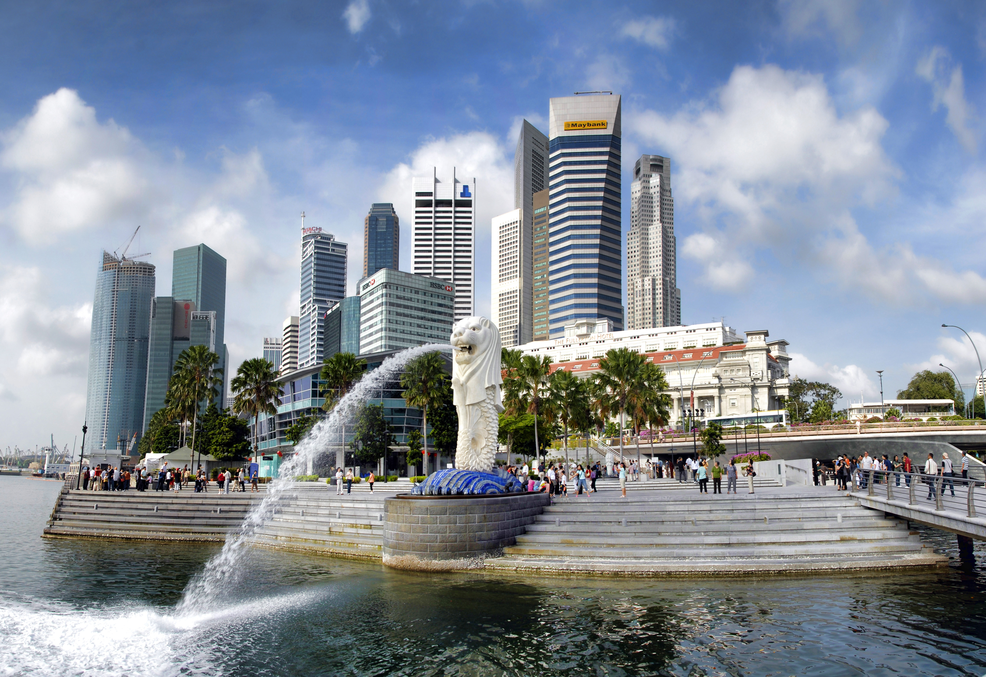
项目申请
01
项目时间
2026年1月26日-2月2日
02
招生对象
本科生及研究生
03
项目费用
15800 元
费用包含：
费用不含：
  住宿费用（在新8天7晚酒店双人间住宿费用）
  课程费用（在新期间的项目课程费、教材资料费、学院管理费等）
  交通费用（国外当地机场往返接送费，附属于项目安排的所有出行交通费）
  活动费用（行程中所包含的参访游览费用，欢迎及结业仪式的相关全部费用）
  境外学生保险费用
国际航班费用、餐食费用、个人消费
项目概述
项目内容
项目行程
项目申请

Slide 26
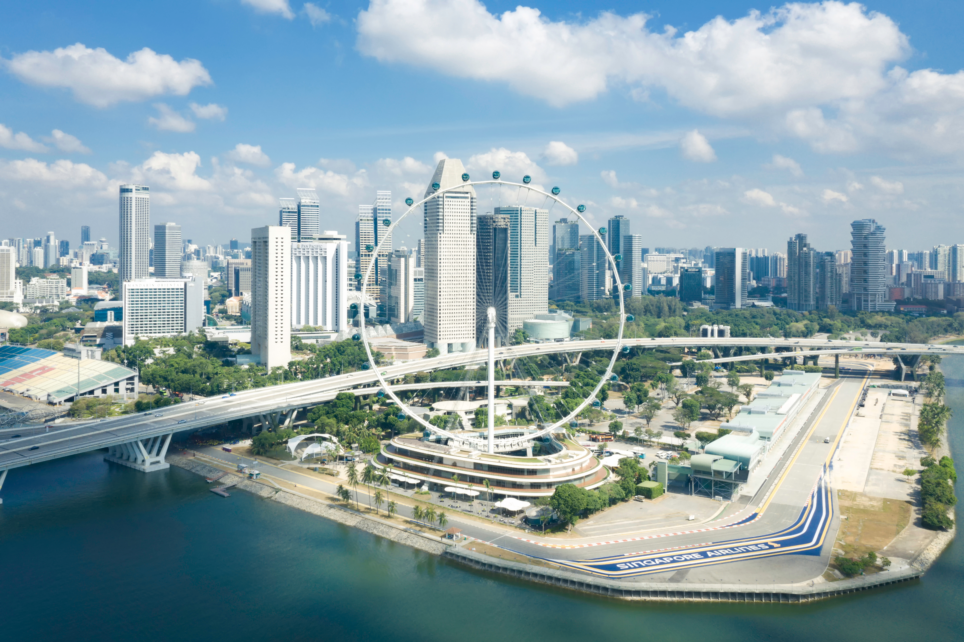
SINGAPORE
欢迎报名咨询！
咨询方式：15655661116 张老师（微信同号）
邮箱：oxfordschool@163.com

